Slide 1
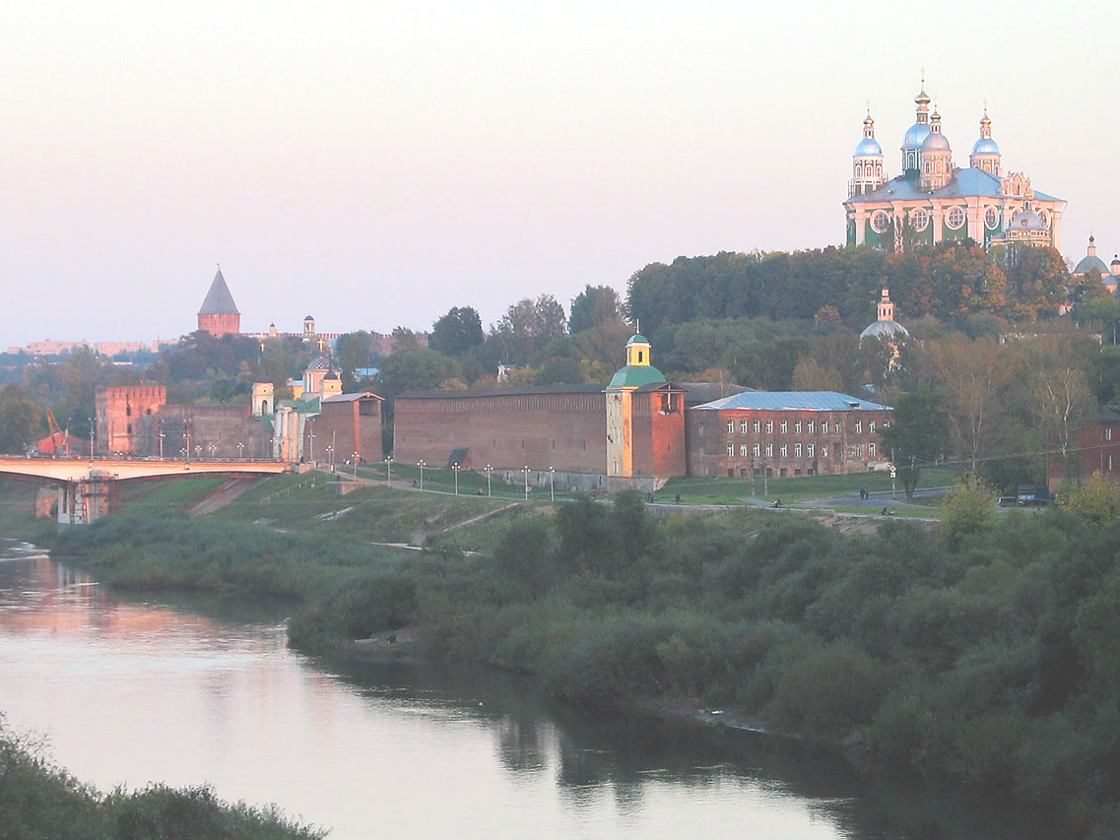
Обращение с отходами в Смоленской области
Смоленск, 2017

Slide 2
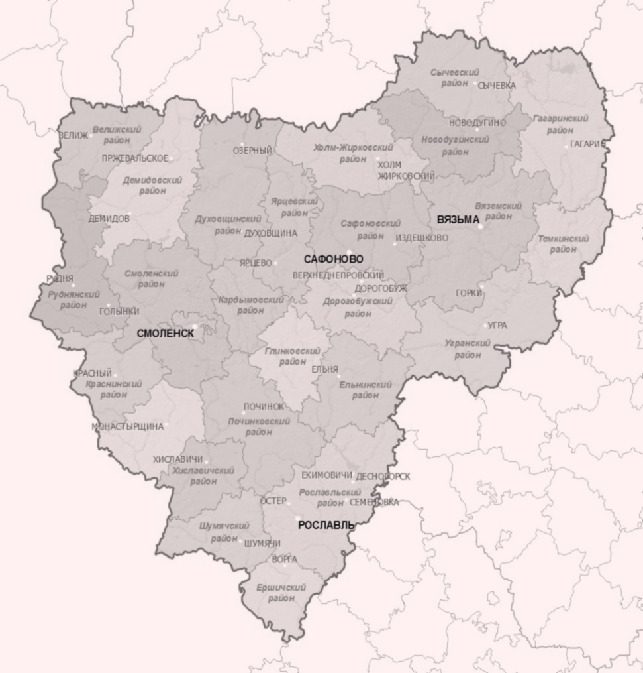
Источники образования отходов
на территории Смоленской области
Общий объем образования отходов в Смоленской области: 837092 тонн/год
из них ТКО: 215692 тонн/год
Ключевые источники: жилой фонд и торговля – 94% ТКО

Slide 3
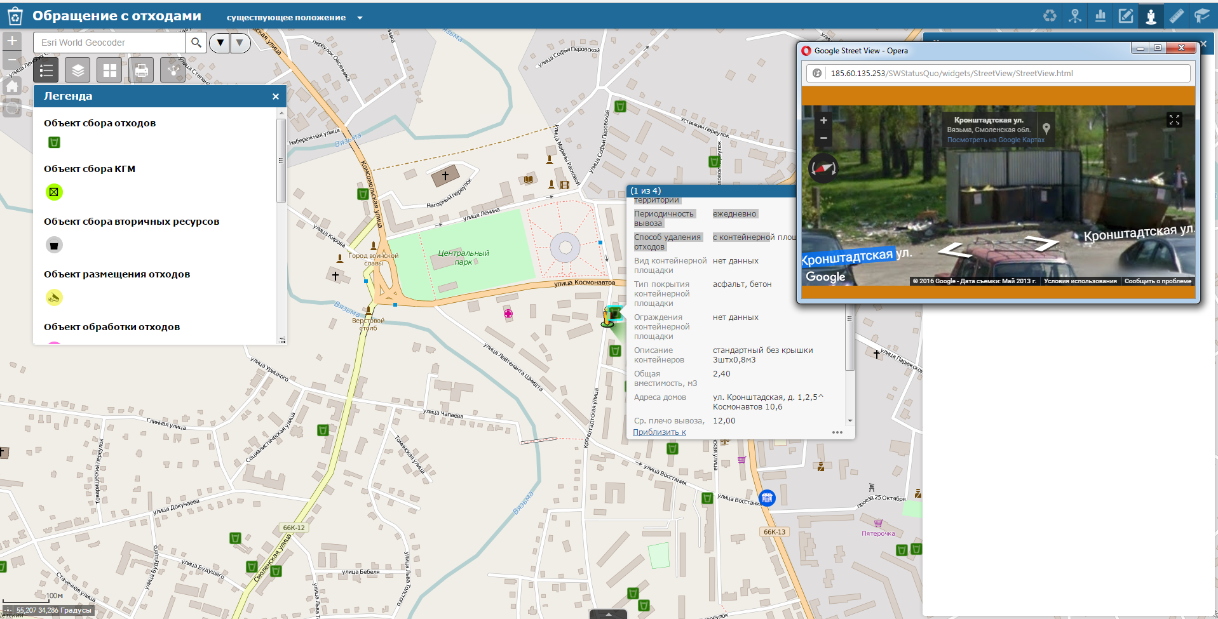
Существующие места расположения контейнерных площадок (скриншот электронной модели территориальной схемы)

Slide 4
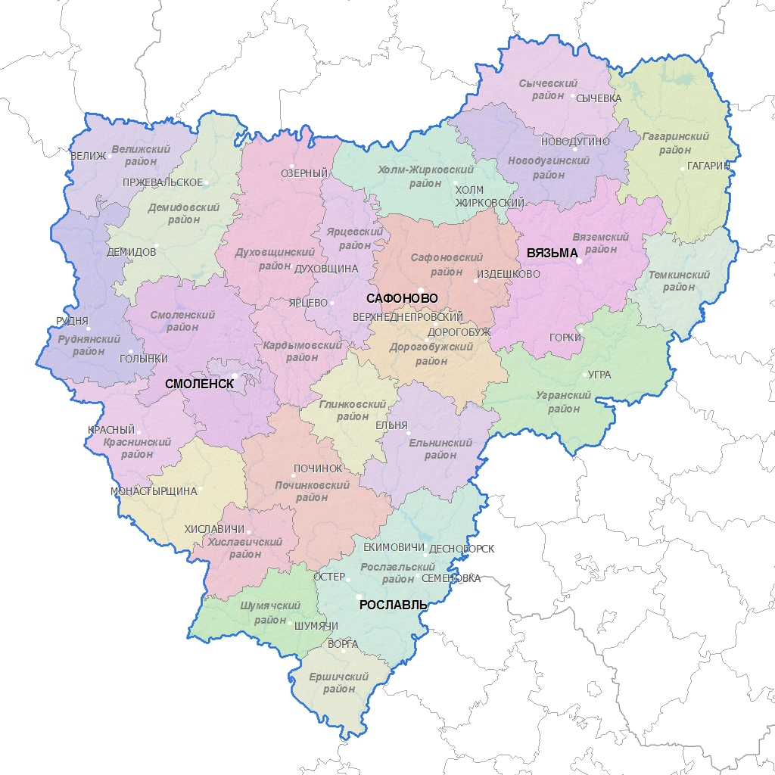
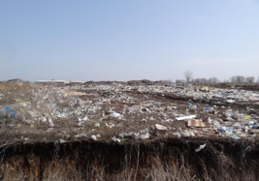
Объекты размещения ТКО на территории Смоленской области
На территории области расположено
16 полигонов ТКО
Самый крупный – полигон ТКО в Кощинском сельском поселении Смоленского района,
принимает ТКО г. Смоленска,
заполнен на 95%
27%
0%
89%
44%
МПС
0%
МСЗ
58%
МПС
Полигон
МСЗ
Полигон
67%
35%
95%
15%
73,26%
33%
- действующие полигоны ТКО, включенные в ГРОРО
85%
0%
МПС
- полигоны, не включенные в ГРОРО
5%
65%
- перспективные объекты
60%
- процент заполненности полигонов

Slide 5
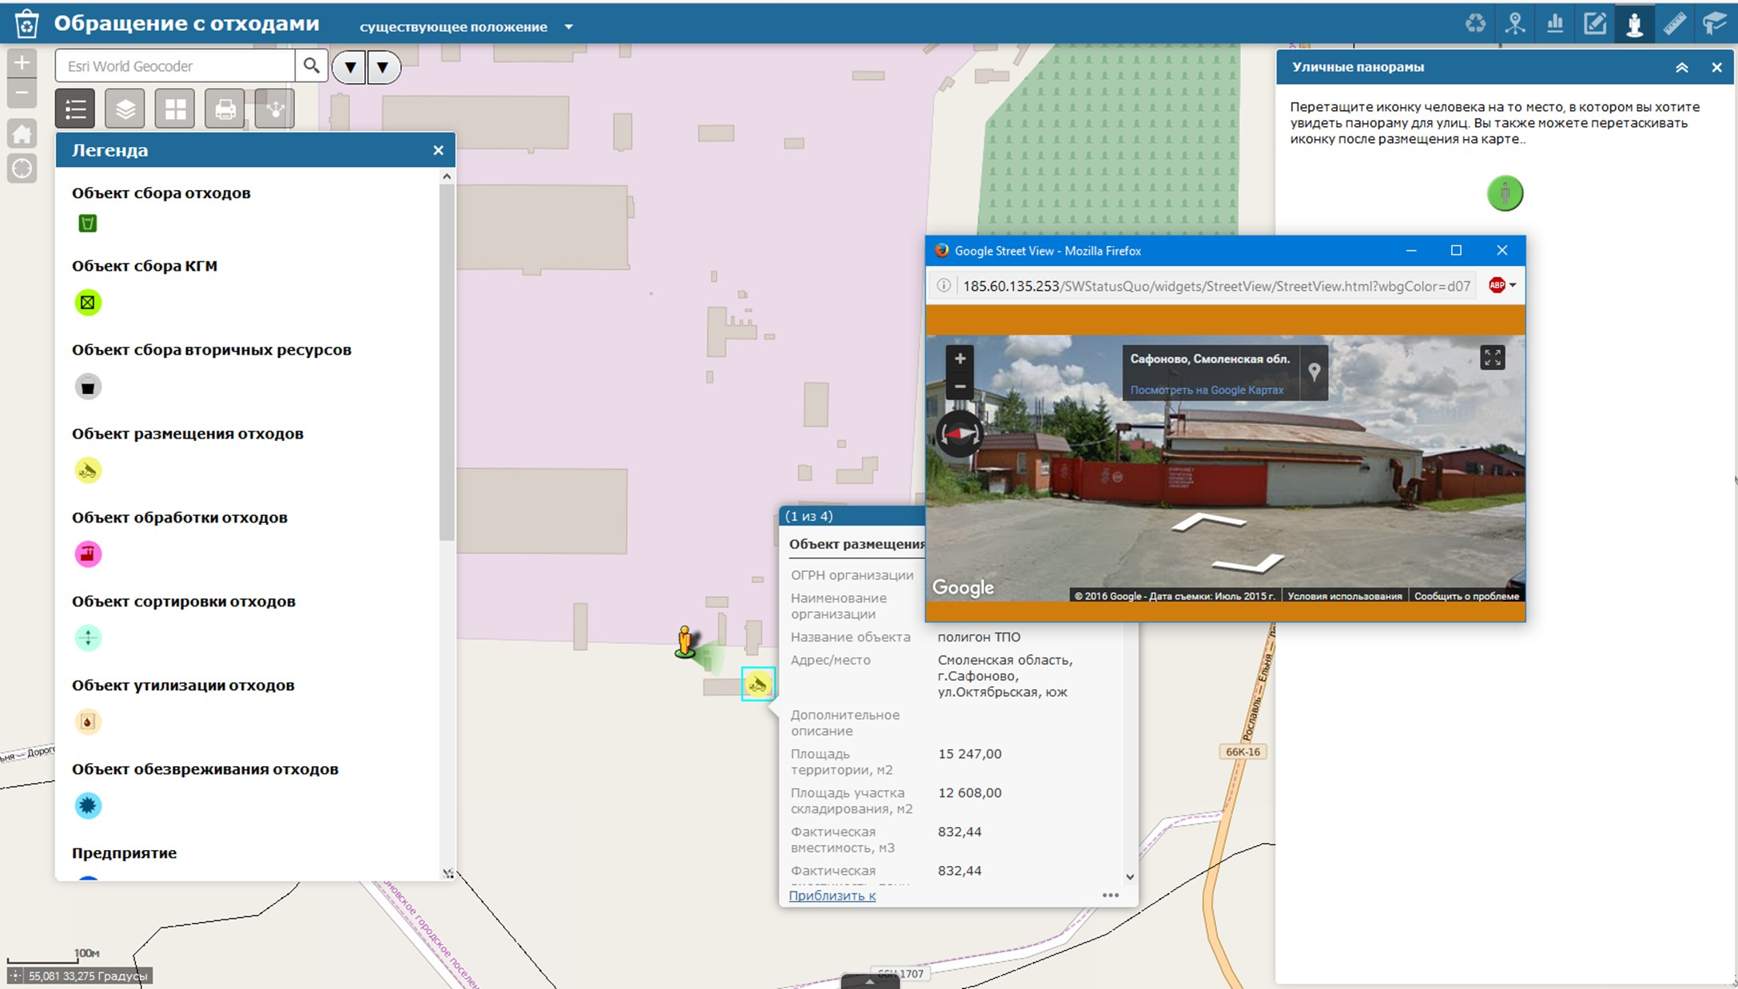
Объекты размещения отходов Смоленской области (скриншот картографической базы электронной модели)

Slide 6
Несанкционированные объекты размещения отходов Смоленской области
На территории области расположена
21 несанкционированная свалка, на которых размещается
53% ТКО, образующихся в области
- Несанкционированные свалки ТКО
- Несанкционированные полигоны ТКО

Slide 7
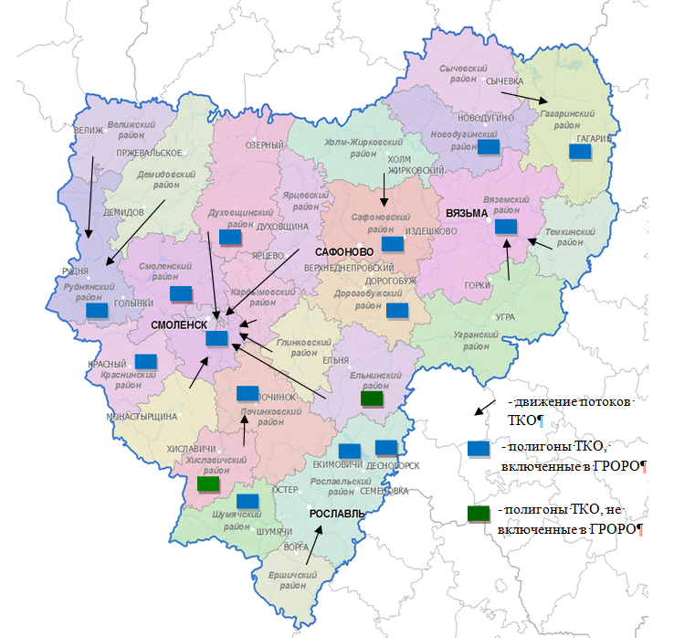
Существующая схема движения потоков ТКО
на территории Смоленской области

Slide 8
Проблемы существующей системы обращения с ТКО
на территории Смоленской области
Действующие полигоны ТКО не справляются с нагрузкой
Основной и самый крупный полигон ТКО заполнен на 95%
53% ТКО захоранивается на несанкционированных свалках
Подобное размещение ТКО стало причиной значительного накопленного экологического ущерба (площадь загрязненных земель под свалками 310566 м²)
Недостаток бюджетных средств осложняет создание современных полигонов в соответствии с нормами законодательства
Для предотвращения подобной ситуации планируется создать эффективную систему обращения с ТКО, отвечающую всем санитарно-эпидемиологическим требованиям

Slide 9
Сложившаяся ситуация привела к необходимости строительства новых объектов обращения с отходами, которые необходимы для улучшения санитарной обстановки.
В связи с чем распоряжением Администрации Смоленской области от 14.04.2016 № 474-р/адм «Об утверждении плана мероприятий по созданию объектов коммунальной инфраструктуры в сфере обращения с твердыми коммунальными отходами на территории Смоленской области» утвержден план мероприятий на 2017 - 2018 гг. по созданию комплексной системы в сфере обращения с твердыми коммунальными отходами.
Администрация Смоленской области обратилась за финансовой поддержкой в Государственную корпорацию - Фонд содействия реформированию жилищно-коммунального хозяйства.
Решением правления государственной корпорации - Фонда содействия реформированию жилищно-коммунального хозяйства от 02.12.2016 (протокол № 716) одобрена заявка Смоленской области на предоставление финансовой поддержки за счет средств Фонда на реализацию проекта модернизации «Создание комплексной системы в сфере обращения с твердыми коммунальными отходами, включающей в себя строительство полигона на территории Кощинского сельского поселения Смоленского района Смоленской области и строительство двух мусороперегрузочных станций на территории Демидовского городского поселения Демидовского района Смоленской области, Остерского сельского поселения Рославльского района Смоленской области»

Slide 10
Планируемые кластеры по обращению с ТКО
Смоленской области
Принимая за основу направление движения отходов, территорию области можно разделить на два кластера, два территориально –хозяйственных района, объединенных характером организации
деятельности по обращению с отходами.
ВОСТОЧНЫЙ КЛАСТЕР
Население: 254 146 чел.
9 муниципальных образований
Образуется ТКО
57 182,85 т/год (156,67 т/сут)
Существующие объекты захоронения :
5 полигонов ТКО
4 несанкционированные свалки
СМОЛЕНСКИЙ КЛАСТЕР
Население: 704 484 чел.
16 муниципальных образований
2 городских округа
Образуется ТКО
158 508,90 т/год (434,27 т/сут)
Существующие объекты захоронения :
11 полигонов ТКО
17 несанкционированных свалок

Slide 11
Планируемые решения по созданию инфраструктуры кластеров по обращению с ТКО Смоленской области
Муниципальные образования | Объект строительства | Проектная мощность объекта, тыс.т/год | Стоимость , млн. руб | Планируемый год реализации решения
Смоленский | Строительство полигона | 160 | 280 | 2017
Демидовский | Строительство мусороперегрузочной станции | 10 | 185 | 2017
Рославльский | Строительство мусороперегрузочной станции | 20 | 185 | 2017
Вяземский | Строительство полигона | 60 | 220 | 2018
Вяземский | Строительство мусоросортировочного комплекса | 60 | 195 | 2018
Сафоновский | Строительство мусороперегрузочной станции | 20 | 185 | 2018

Slide 12
Планируемые инвестиции в инфраструктуру кластеров по обращению с ТКО в Смоленской области
ВОСТОЧНЫЙ КЛАСТЕР
полигон ТКО – 220 млн.руб
мусоросортировочный завод – 195 млн.руб
мусороперегрузочная станция – 185 млн.руб.
Итого: 600 млн. руб.
СМОЛЕНСКИЙ КЛАСТЕР
полигон ТКО – 280 млн.руб
мусоросортировочный завод (построен и введен в эксплуатацию)
2 мусороперегрузочные станции - 370 млн.руб
ИТОГО: 650 млн. руб.

Slide 13
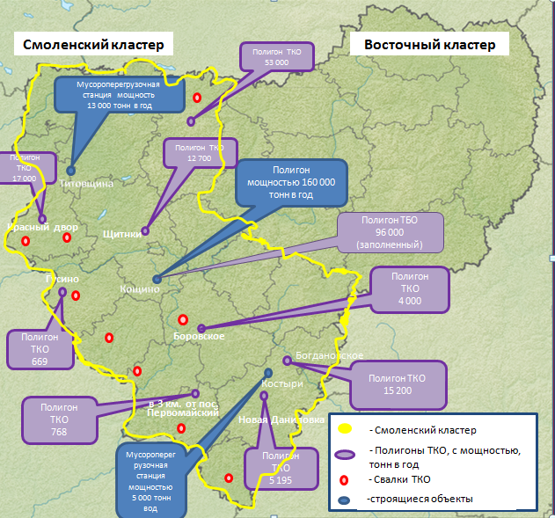
Информация о системе обращения с твердыми коммунальными отходами на территории Смоленского кластера
Более половины объема ТКО (158 508,90 т/год) приходится на Смоленский кластер, существующее состояние системы обращения с отходами в котором - критическое.
Единственный крупный полигон кластера ОАО «СпецАТХ» - почти исчерпал свой ресурс, процент заполненности составляет 95%.
Остальные полигоны в Смоленском кластере, внесенные в ГРОРО (8 полигонов), не справляются с существующей нагрузкой, т.к. обладают недостаточной мощностью (совокупная мощность 108 тыс. тонн), в связи с чем большая часть ТКО (53%) скапливается на несанкционированных свалках, из которых 9 являются крупными.

Slide 14
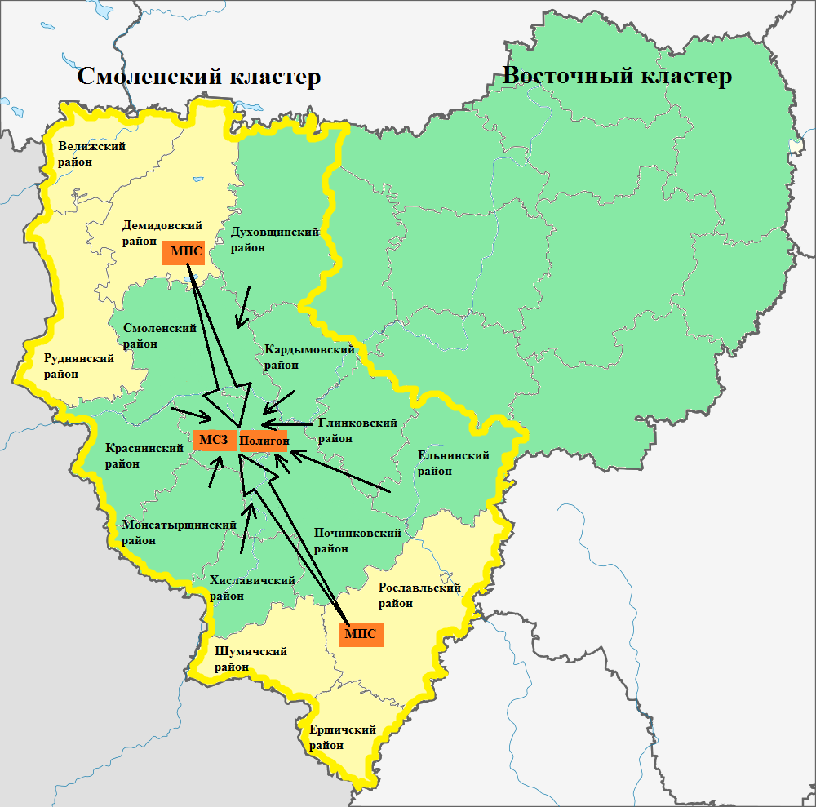
Новая комплексная система обращения с отходами на территории Смоленского кластера
Строительство полигона ТКО, двух мусороперегрузочных станций (МПС), а также ввод в эксплуатацию мусоросортировочного завода, который строится в рамках региональной программы с участием средств Фонда, позволит создать новую комплексную систему обращения с ТКО на территории Смоленского кластера
Демидовская МПС будет охватывать Велижский, Демидовский и Руднянский районы
Остерская МПС будет охватывать Рославльский, Шумячский, Ершичский районы
ТКО от МПС будут направляться на мусоросортировочный завод, и далее на перспективный полигон ТКО. Логистика на территории Смоленского кластера будет составлять менее 100 км
Все ТКО, подлежащие захоронению на перспективном полигоне, будут предварительно сортироваться. Часть отходов пойдёт на вторичную переработку – чёрные и цветные металлы, картон и целлюлозно-бумажные отходы, пластик, текстиль. При этом отходы, не подлежащие переработке, будут прессоваться в брикеты, пакетироваться и захораниваться на полигоне, строительство которого планируется в рамках реализации проекта модернизации.

Slide 15
Мероприятия в рамках реализации проекта в 2017 году
1.Строительство полигона мощностью 160 тыс. тонн в год на территории Кощинского сельского поселения Смоленского района Смоленской области
2. Строительство мусороперегрузочной станции мощностью 10 тыс. тонн в год на территории Титовщинского сельского поселения Демидовского района Смоленской области.
3. Строительство мусороперегрузочной станции мощностью 20 тыс. тонн в год на территории Костыревского сельского поселения Рославльского района Смоленской области.
В рамках настоящего Проекта планируется создать современную межмуниципальную систему коммунальной инфраструктуры, позволяющую в значительной степени удовлетворить потребности Смоленского кластера в размещении ТКО на объекте, полностью соответствующему всем требованиям законодательства РФ
Источники финансирования мероприятий | Итого
Средства Фонда ЖКХ, млн. руб. | 300,00
Средства инвестора, млн. руб. | 350,00
Средства бюджета субъекта РФ, млн. руб. | 0,00
Общая стоимость, млн. руб. | 650,00

Slide 16
Эффект от реализации проекта
В рамках настоящего Проекта планируется создание не только социально-значимого, но и экономически эффективного инфраструктурного объекта
Строительство полигона и 2 мусороперегрузочных станций в совокупности позволит существенно увеличить мощность системы обращения с ТКО на территории Смоленского кластера
Реализация данного проекта модернизации позволит ликвидировать 17 несанкционированных свалок, а также обеспечить централизованный сбор и вывоз ТКО на территории 16 муниципальных районов и 2 городских округов с общей численностью населения 704 484 человек
Ограничение роста тарифов за счет софинансирования со стороны Фонда ЖКХ
Улучшение экологической обстановки на территории Смоленской области (вывозится только не переработанный мусор, в упакованной таре; исключается ряд экологических проблем: загрязнение подземных вод инфицированными стоками свалки, пожары от возгорания биогаза, разнос инфекций биогазом, животными, птицами, нет легкого мусора, покрывающего большие территории вокруг свалки)
Реализация настоящего проекта вместе с вводом в эксплуатацию мусоросортировочного завода позволит создать комплексную систему обращения с ТКО на территории Смоленского кластера, которая позволит уже в 2018 году реализовать требования законодательства о запрете на захоронение отходов, в состав которых входят полезные компоненты, подлежащие утилизации, то есть отходов, не прошедших предварительную сортировку

Slide 17
Спасибо за внимание!
Департамент Смоленской области по природным ресурсам и экологии

